Slide 1
De intermodale Freight forwarder Ard-Jan Cieremans

Slide 2
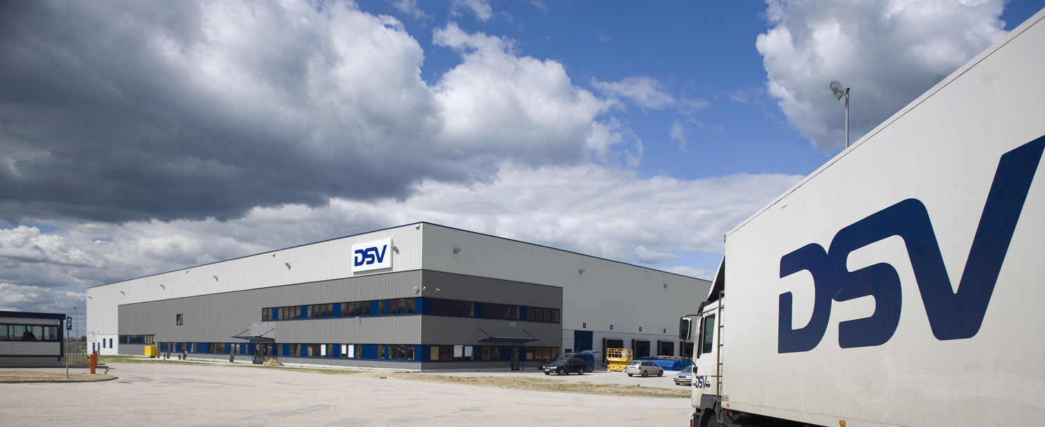
Agenda
Project Status
Proces analyse
Achterland
analyse
Intermodale planning tool
Eerste bevindingen

Slide 3
Project status

Slide 4
Project status
-
2015 |  |  | 2016
oktober | november | december | januari | februari | maart | april
4

Slide 5
Proces analyse

Slide 6
Proces analyse - Algemeen
DSV Air & Sea heeft geen eigen transport middelen. Alle transport wordt ingekocht bij derden.
Belangrijkste selling points Freight forwarder:
Inkoop zeetransport in grote volumes
Uitvoeren uitvoerende en administratieve taken van verlader
Kennis douane proces, wereldwijde vertegenwoordiging
Mogelijkheden voor modaliteit keuze door de DSV wordt mede bepaald door de incoterms waaronder de lading is verkocht.
6
6
6

Slide 7
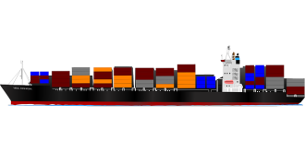
Proces analyse - Export
Verlader
Douane
Pre- Haulage
Inland Terminal Handling
Haulage
Deep Sea Terminal Handling
Deepsea Transport
Bestemming
Focus op de kostprijs van het zeetransport
Afstemming planning met de verlader
Veel boekingen op de truck
7
7

Slide 8
Proces analyse - Import
Verlader
Douane
After
Haulage
Inland Terminal Handling
Douane
Inland Terminal Handling
Haulage
Haulage
Deep Sea Terminal Handling
Deepsea Transport
Bestemming
Deepsea Transport
Bestemming
Focus op planning van de deepsea carrier.
Inschatting wanneer lading op de terminal beschikbaar is op basis van ETD.
Plannen vervolgtransport vooral truck
8
8

Slide 9
Aandachtspunten voor modal shift
Kennis van de mogelijkheden voor een alternatief. Voor vergelijken transport opties moet veel informatie worden verzameld.
Netwerkinformatie;
Prijsinformatie;
Plan informatie.
Planners hebben beperkte tijd voor onderzoeken alternatieven.
Marge vaak beperkt bij keuze direct trucking en intermodaal bij roundtrips.
Plannen trucking is eenvoudiger en heeft minder risico.
Soms te korte termijn voor operatie om te boeken op andere modaliteit.
Het intermodale alternatief moet betrouwbaar zijn.
9
9
9

Slide 10
Aandachtspunten voor modal shift
Benodigde informatie planners voor modal shift verspreid over verschillende bronnen:
Positie klant locatie ten opzichte van inland terminals
Beschikbare vrije tijd container van carriers
Tarieven inland terminals
Transittijden
Drop of en pick up fee’s carriers voor single trip
10
10
10

Slide 11
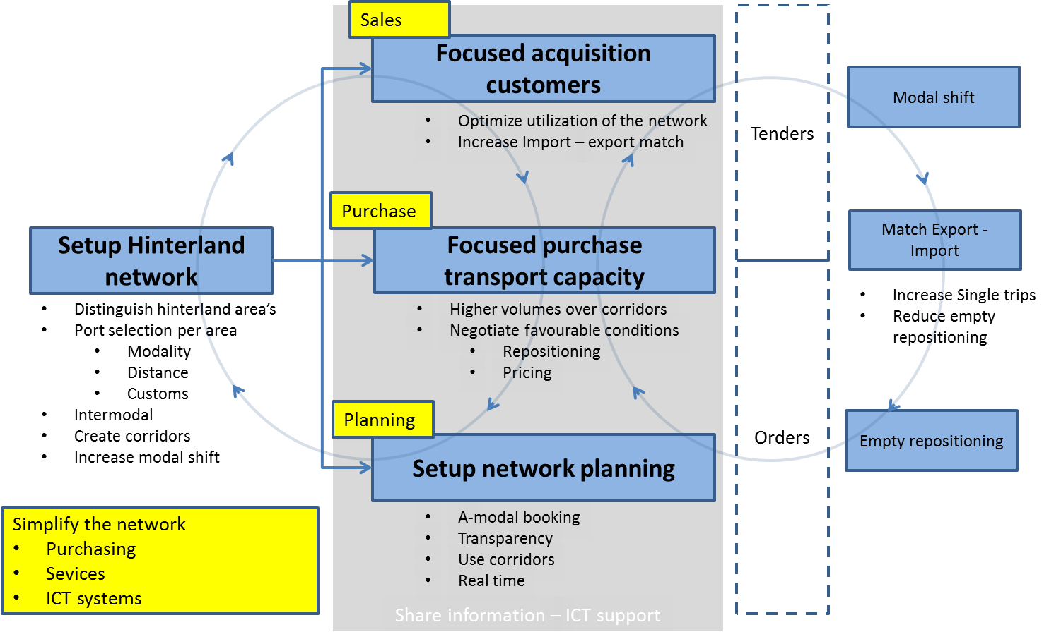
Model voor modal shift
11
11
11

Slide 12
Achterland analyse

Slide 13
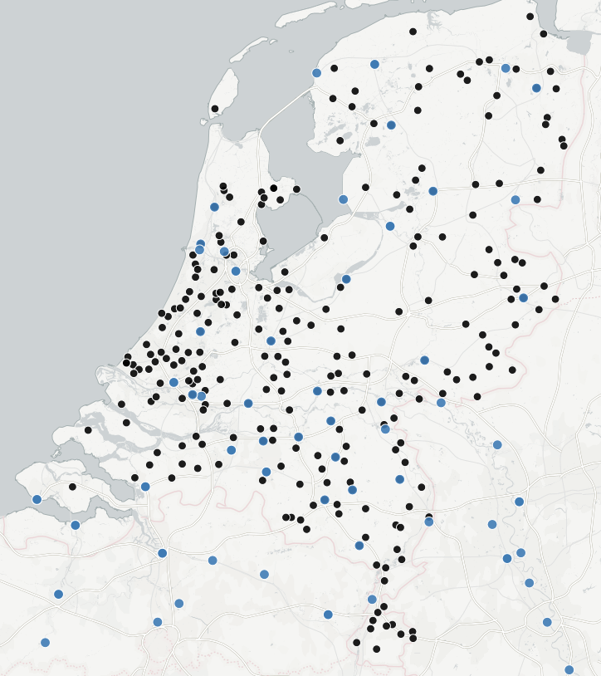
Analyse historische transporten
-
Hotspots
Import vs Export
Mapping demand op terminals
Analyse potentiele business case
13
13

Slide 14
Intermodale planning tool

Slide 15
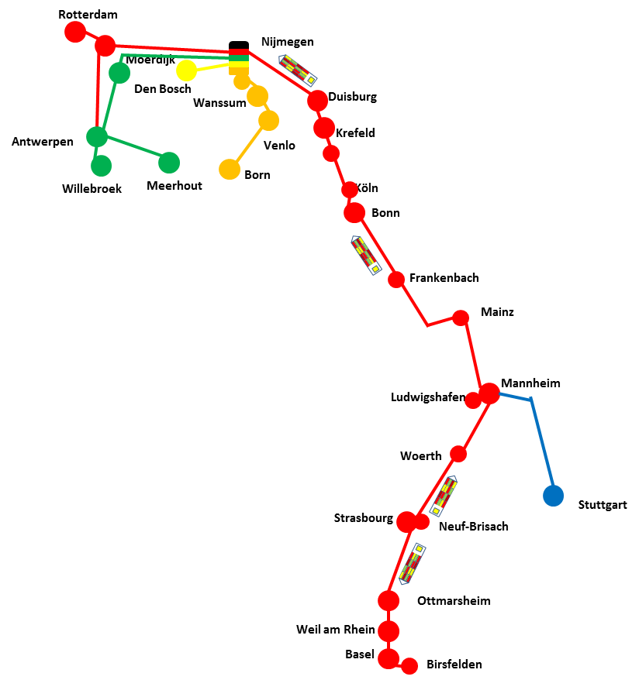
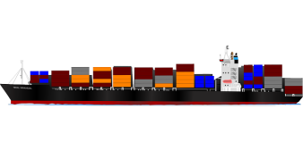
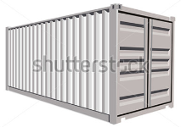
Model - objecten
Terminals
Carriers
Model
Netwerk
Containers
Contract
15
15
15

Slide 16
Model – Object kenmerken
Modaliteit
Leadtijd
Transit tijd
Vrije uren laden Lossen
Terminal
Kosten/Plaats
Depot
Afstand -Plaats
Dagen vrij
Drop-off
Drop Off Fee
Carrier
Pick up
Pick up fee
Plaatsen
Model
Netwerk
Pijs
Truck
Afstanden
Plaats
Container type
Pick up date
Container
Drop Off date
Import / Export
Opbrengst
Contract
16
16
16

Slide 17
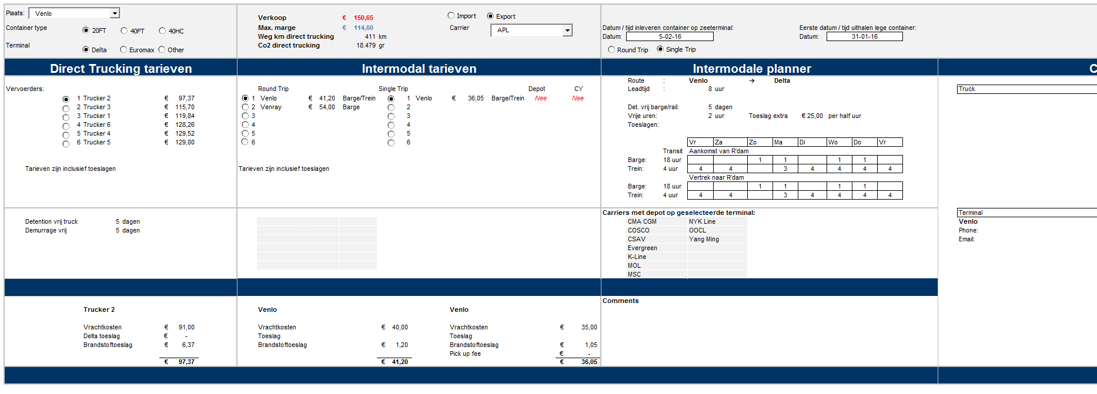
Intermodale planner
-
HSO CRM Solutions B.V.
17

Slide 18
Modeled business
Drop off / pick up fee
Dagen vrij
Modeled business
Carriers
Depot
Terminals
Container
Business
logica
Afstand
Netwerk
Contract
Verkoop prijs
Planning
Scenarios
Optimaliseren voor:
Kostprijs
Planning
Co2
Scenario's
Prijs
Marge
18
18
18

